Slide 1
DIREITO À INTIMIDADE NO AMBIENTE DIGITAL E A EXPOSIÇÃO DE CRIANÇAS NA INTERNET

Slide 2
Professor: Henrique Savonitti Miranda
ALUNOS (AS)
Andresa Conceição da Silva, Djama Correia,
Jucelia Aparecida da silva,
Maria Mariana Conceição da Silva e Marina Berti Barbosa

Slide 3
PERIGOS E IMPACTOS
RISCO DE
SEGURANÇA E PRIVACIDADE
Roubo de identidade
- assédio online - sequestro - bullying.
EXPOSIÇÃO A CONTEÚDO
INADEQUEADO
Pornografia, violência etc, o que pode ter um impacto negativo em sua visão de mundo e em seu comportamento,
IMPACTOS NA SAÚDE MENTAL
- AUTO ESTIMA
COGNITIVO E DEPENDÊNCIA
Especialmente em áreas como atenção, concentração e pensamento crítico.
Podem se sentir pressionadas a se adequar a padrões de beleza e
comportamento inatingíveis.

Slide 4
O QUE FAZER PARA EVITAR
TEORIA – CASO REAL - SOLUÇÃO
Diálogo – família e escola
Controle de conteúdo e horas
Aplicativos e ferramentas
Provas necessárias
Indicação de delegacias
Casos reais

Slide 5
LEGISLAÇÃO, ECA E CF
Legislação Poder familiar
Responsabilidade

Slide 6
CASOS REAIS
- LUANA PIOVANI E DO PEDRO SCOOBY
A exposição não prejudica apenas o ex- casal, mas principalmente seus filhos.
DEEPFAKE - NOVELA NA TRAVESSIA
Ele utiliza a tecnologia "deepfake" para se passar por uma atriz da qual ela é fã e pedir que ela exiba o próprio corpo diante da câmera do celular.

Slide 7
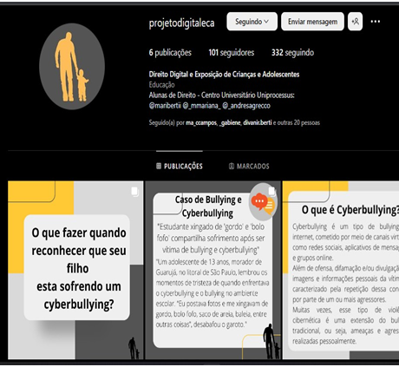
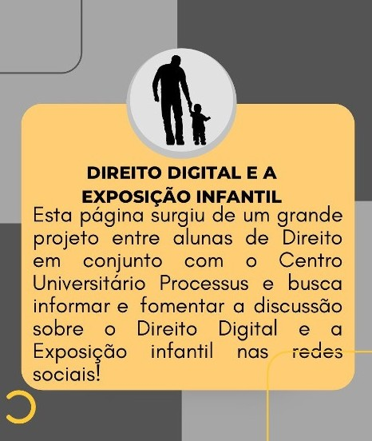
Acompanhe o Projeto
INSTAGRAM
@projetodigitaleca

